Slide 1
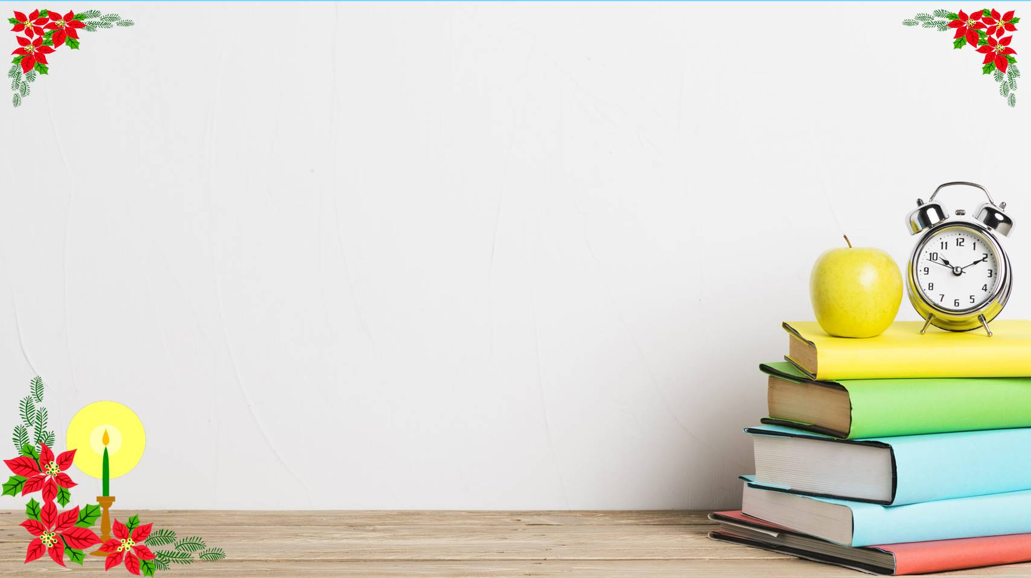


CHÀO MỪNG QUÝ THẦY CÔ
VỀ DỰ GIỜ THĂM LỚP
Môn Tự nhiên và Xã hội lớp 3
BÀI 14: SỬ DỤNG HỢP LÍ THỰC VẬT
VÀ ĐỘNG VẬT (T3)
Giáo viên:……………………………………
Lớp: 3

Slide 2

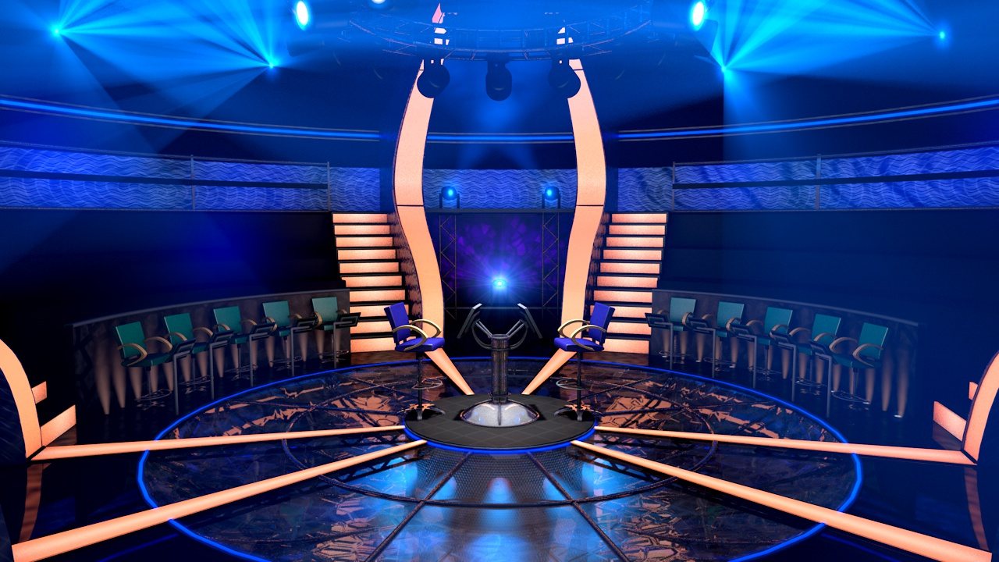
Câu hỏi số 4
Câu hỏi số 3
Câu hỏi số 2
Câu hỏi số 1

Slide 3
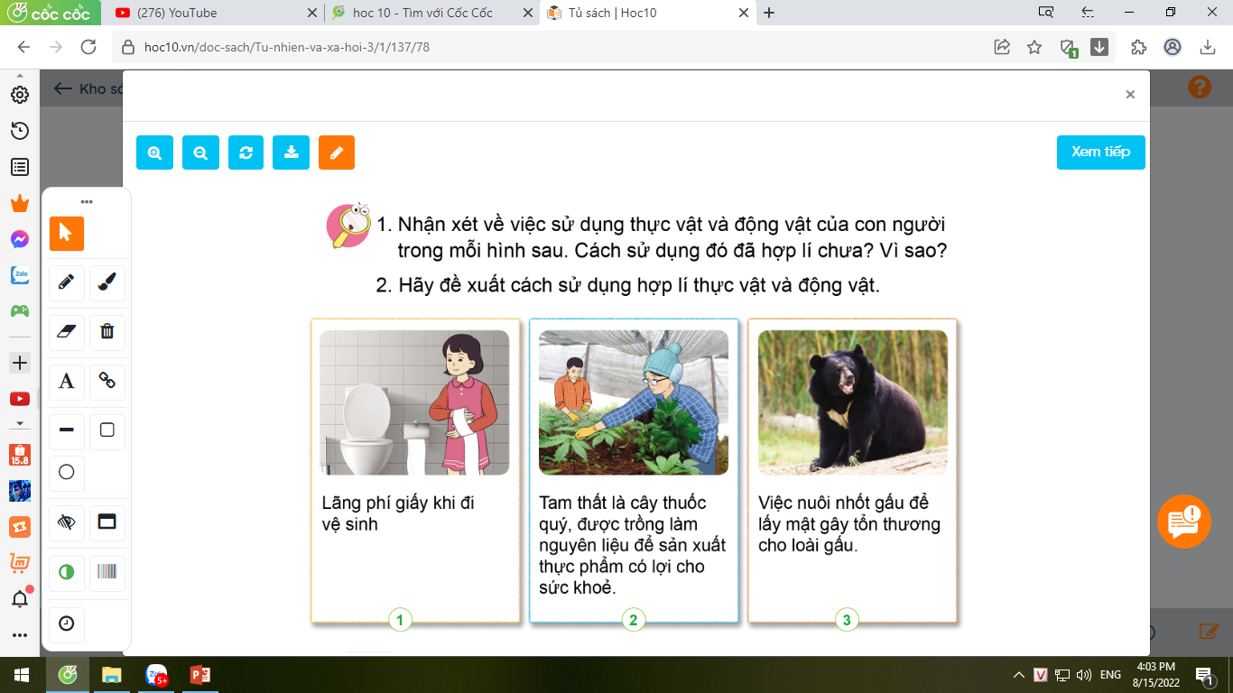
TỰ NHIÊN VÀ XÃ HỘI
Bài 14: SỬ DỤNG HỢP LÍ THỰC VẬT VÀ ĐỘNG VẬT (T3)
1. Một số cách sử dụng thực vật, động vật làm ra đồ dùng, nguyên liệu sản xuất và những việc khác.
- Nhận xét về việc sử dụng thực vật và động vật của con người trong mỗi hình sau. Cách sử dụng đó đã hợp lí chưa? Vì sao?

Slide 4
TỰ NHIÊN VÀ XÃ HỘI
Bài 14: SỬ DỤNG HỢP LÍ THỰC VẬT VÀ ĐỘNG VẬT (T3)
1. Một số cách sử dụng thực vật, động vật làm ra đồ dùng, nguyên liệu sản xuất và những việc khác.
- Nhận xét về việc sử dụng thực vật và động vật của con người trong mỗi hình sau. Cách sử dụng đó đã hợp lí chưa? Vì sao?
Hình 1: Sử dụng quá nhiều giấy vệ sinh. Cách sử dụng đó chưa hợp lí. Vì hành động đó vừa thể hiện sự lãng phí, không tiết kiệm, vừa gây ô nhiễm môi trường.

Slide 5
TỰ NHIÊN VÀ XÃ HỘI
Bài 14: SỬ DỤNG HỢP LÍ THỰC VẬT VÀ ĐỘNG VẬT(T3)
1. Một số cách sử dụng thực vật, động vật làm ra đồ dùng, nguyên liệu sản xuất và những việc khác.
- Nhận xét về việc sử dụng thực vật và động vật của con người trong mỗi hình sau. Cách sử dụng đó đã hợp lí chưa? Vì sao?
Hình 2: Sử dụng cây tam thất để làm thuốc. Đây là cách sử dụng hợp lí. Vì cây tam thất có lợi cho sức khỏe.
Hình 3: Nuôi gấu để lấy mật. Đây là cách sử dụng chưa hợp lí. Vì việc nuôi nhốt và lấy mật gấu gây tổn thương cho loài gấu. Có thể dẫn đến tuyệt chủng.

Slide 6
TỰ NHIÊN VÀ XÃ HỘI
Bài 14: SỬ DỤNG HỢP LÍ THỰC VẬT VÀ ĐỘNG VẬT (T3)
1. Một số cách sử dụng thực vật, động vật làm ra đồ dùng, nguyên liệu sản xuất và những việc khác.
- Hãy đề xuất cách sử dụng hợp lí thực vật và động vật.
- Tiết kiệm giấy.
- Không khai thác triệt để, cạn kiệt, trái phép thực vật và động vật.
- Không lãng phí thực vật và động vật.
- Nên tiết kiệm thực vật và động vật.
- Mua lượng thực phẩm vừa đủ ăn.
- Khi thừa thực phẩm, cần gói lại và bảo quản trong tủ lạnh.

Slide 7
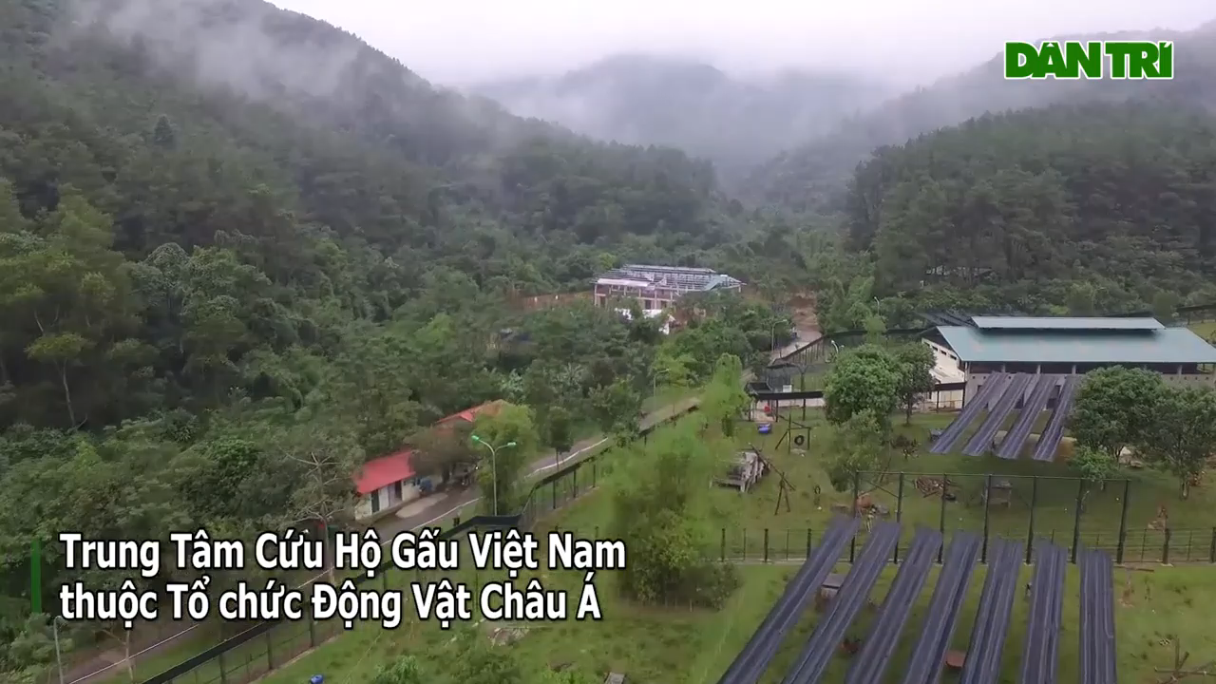

Slide 8
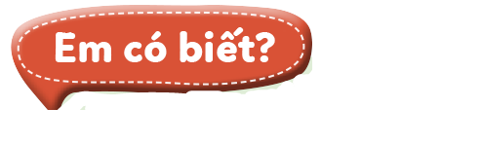
TỰ NHIÊN VÀ XÃ HỘI
Bài 14: SỬ DỤNG HỢP LÍ THỰC VẬT VÀ ĐỘNG VẬT (T3)
1. Một số cách sử dụng thực vật, động vật làm ra đồ dùng, nguyên liệu sản xuất và những việc khác.
Trung tâm cứu hộ gấu Việt Nam nằm ở vườn quốc gia Tam Đảo, tỉnh Vĩnh Phúc. Trung tâm đang chăm sóc cho nhiều con gấu từng bị nuôi nhốt lấy mật.

Slide 9
TỰ NHIÊN VÀ XÃ HỘI
Bài 14: SỬ DỤNG HỢP LÍ THỰC VẬT VÀ ĐỘNG VẬT(T3)
2. Cách sử dụng thực vật và động vật trong gia đình và ở địa phương.
Cách sử dụng thực vật, động vật | Hợp lí | Không hợp lí | Giải thích
Mua vừa đủ thực phẩm: thịt, cá, rau,… cho gia đình. | X | X | Tránh lãng phí thực phẩm
Ăn thịt thú rừng |  | x | Nguy cơ lan truyền bệnh dịch, đồng thời làm cho nhiều loài động vật rừng có nguy cơ tuyệt chủng.
Tiết kiệm giấy: sử dụng hết vở viết, làm kế hoạch nhỏ thu gom giấy đã sử dụng để tái chế
x
Bảo vệ môi trường

Slide 10
TỰ NHIÊN VÀ XÃ HỘI
Bài 14: SỬ DỤNG HỢP LÍ THỰC VẬT VÀ ĐỘNG VẬT (T3)
2. Cách sử dụng thực vật và động vật trong gia đình và ở địa phương.
Cách sử dụng thực vật, động vật | Hợp lí | Không hợp lí | Giải thích
Trồng cây tam thất trong các khu vực có điều kiện phù hợp
x
Bảo tồn nguồn cây quý
x
Khai thác sâm ngọc linh bừa bãi
Lãng phí nguồn tài nguyên thực vật
x
Làm cho loài gấu có thể bị tuyệt chủng
Sử dụng mật gấu

Slide 11
TỰ NHIÊN VÀ XÃ HỘI
Bài 14: SỬ DỤNG HỢP LÍ THỰC VẬT VÀ ĐỘNG VẬT (T3)
2. Cách sử dụng thực vật và động vật trong gia đình và ở địa phương.
Cách sử dụng thực vật, động vật | Hợp lí | Không hợp lí | Giải thích
Rác thải hữu cơ được ủ để thành phân hữu cơ
x
Giảm ô nhiễm môi trường
x
Đốt rơm
Gây ô nhiễm môi trường
x
Sử dụng rơm để trồng nấm
Tránh lãng phí và giảm ô nhiễm môi trường

Slide 12
TỰ NHIÊN VÀ XÃ HỘI
Bài 14: SỬ DỤNG HỢP LÍ THỰC VẬT VÀ ĐỘNG VẬT (T3)
2. Cách sử dụng thực vật và động vật trong gia đình và ở địa phương.
Cách sử dụng thực vật, động vật | Hợp lí | Không hợp lí | Giải thích
Gáo dừa, thân cây dừa được sản xuất thành bát, đũa,…
Sản phẩm thân thiện với môi trường, chống lãng phí
x
Thành lập các khu bảo tồn, vườn quốc gia bảo vệ đa dạng sinh học (Trung tâm cứu hộ gấu Việt Nam, Vướn quốc gia Cúc Phương,…
Bảo vệ đa dạng sinh học, bảo vệ các loài thực vật, động vật quý như sâm ngọc linh, gấu chó, gấu ngựa, rùa biển, sâm cầm,…
x

Slide 13
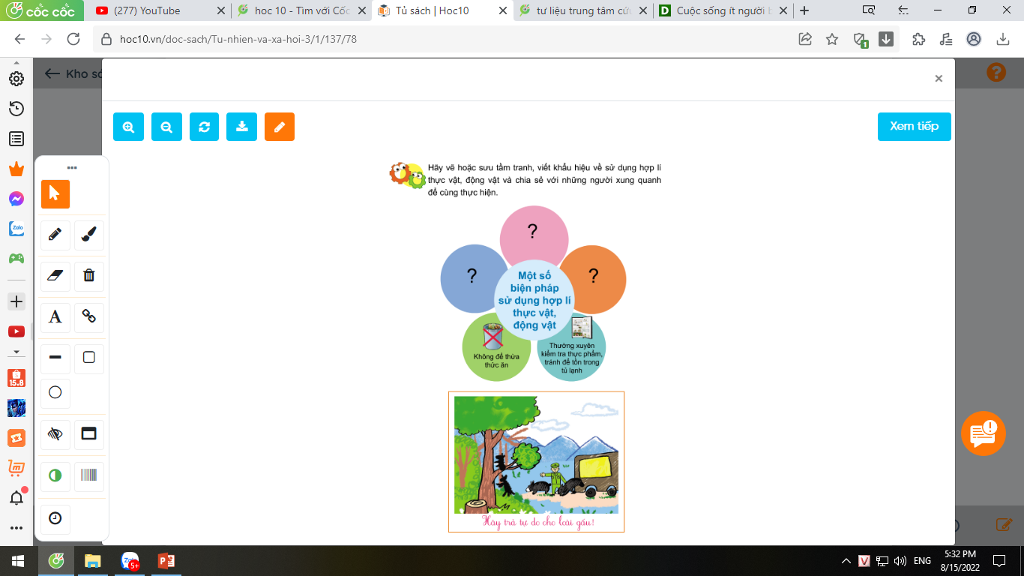
TỰ NHIÊN VÀ XÃ HỘI
Bài 14: SỬ DỤNG HỢP LÍ THỰC VẬT VÀ ĐỘNG VẬT(T3)
4. Nói về những việc làm để sử dụng thực vật, động vật hợp lí và vận động mọi người cùng thực hiện.

Slide 14

TỰ NHIÊN VÀ XÃ HỘI
Bài 14: SỬ DỤNG HỢP LÍ THỰC VẬT VÀ ĐỘNG VẬT(T3)
3. Nói về những việc làm để sử dụng thực vật, động vật hợp lí và vận động mọi người cùng thực hiện.
- Những việc làm để sử dụng thực vật, động vật hợp lí:
+ Sử dụng giấy tiết kiệm.
+ Ăn rau, củ, quả, thịt, cá,…theo mùa.
+ Bảo vệ thực vật và động vật quý.
+ Mua vừa đủ thực phẩm.
+ Sử dụng các đồ dùng thân thiện với môi trường.
+ …

Slide 15
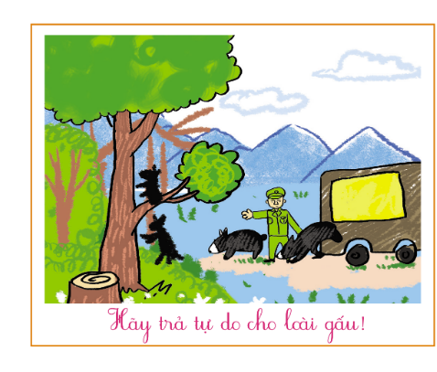
TỰ NHIÊN VÀ XÃ HỘI
Bài 14: SỬ DỤNG HỢP LÍ THỰC VẬT VÀ ĐỘNG VẬT(T3)
4. Thực hành.
Vẽ tranh, viết khẩu hiệu về cách sử dụng hợp lí thực vật, động vật và chia sẻ với những người xung quanh để cùng thực hiện.
Học sinh trưng bày tranh, khẩu hiệu. Nhận xét đánh giá.

Slide 16
TỰ NHIÊN VÀ XÃ HỘI
Bài 14: SỬ DỤNG HỢP LÍ THỰC VẬT VÀ ĐỘNG VẬT(T3)
Thực vật và động vật mang lại nhiều lợi ích cho con người. Hãy sử dụng hợp lí, tiết kiệm các sản phẩm được làm từ chúng các bạn nhé!

Slide 18

XIN CHÂN THÀNH CẢM ƠN
QUÝ THẦY CÔ GIÁO VÀ CÁC EM

